Slide 1
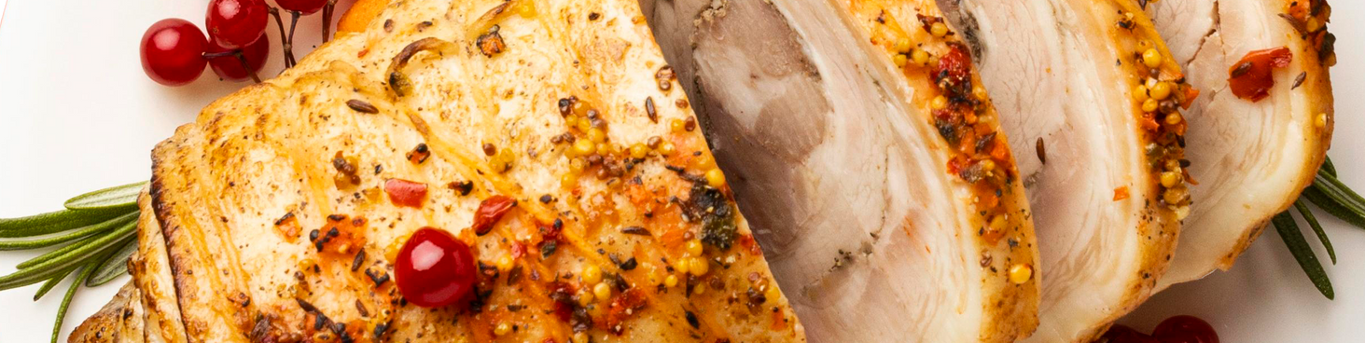


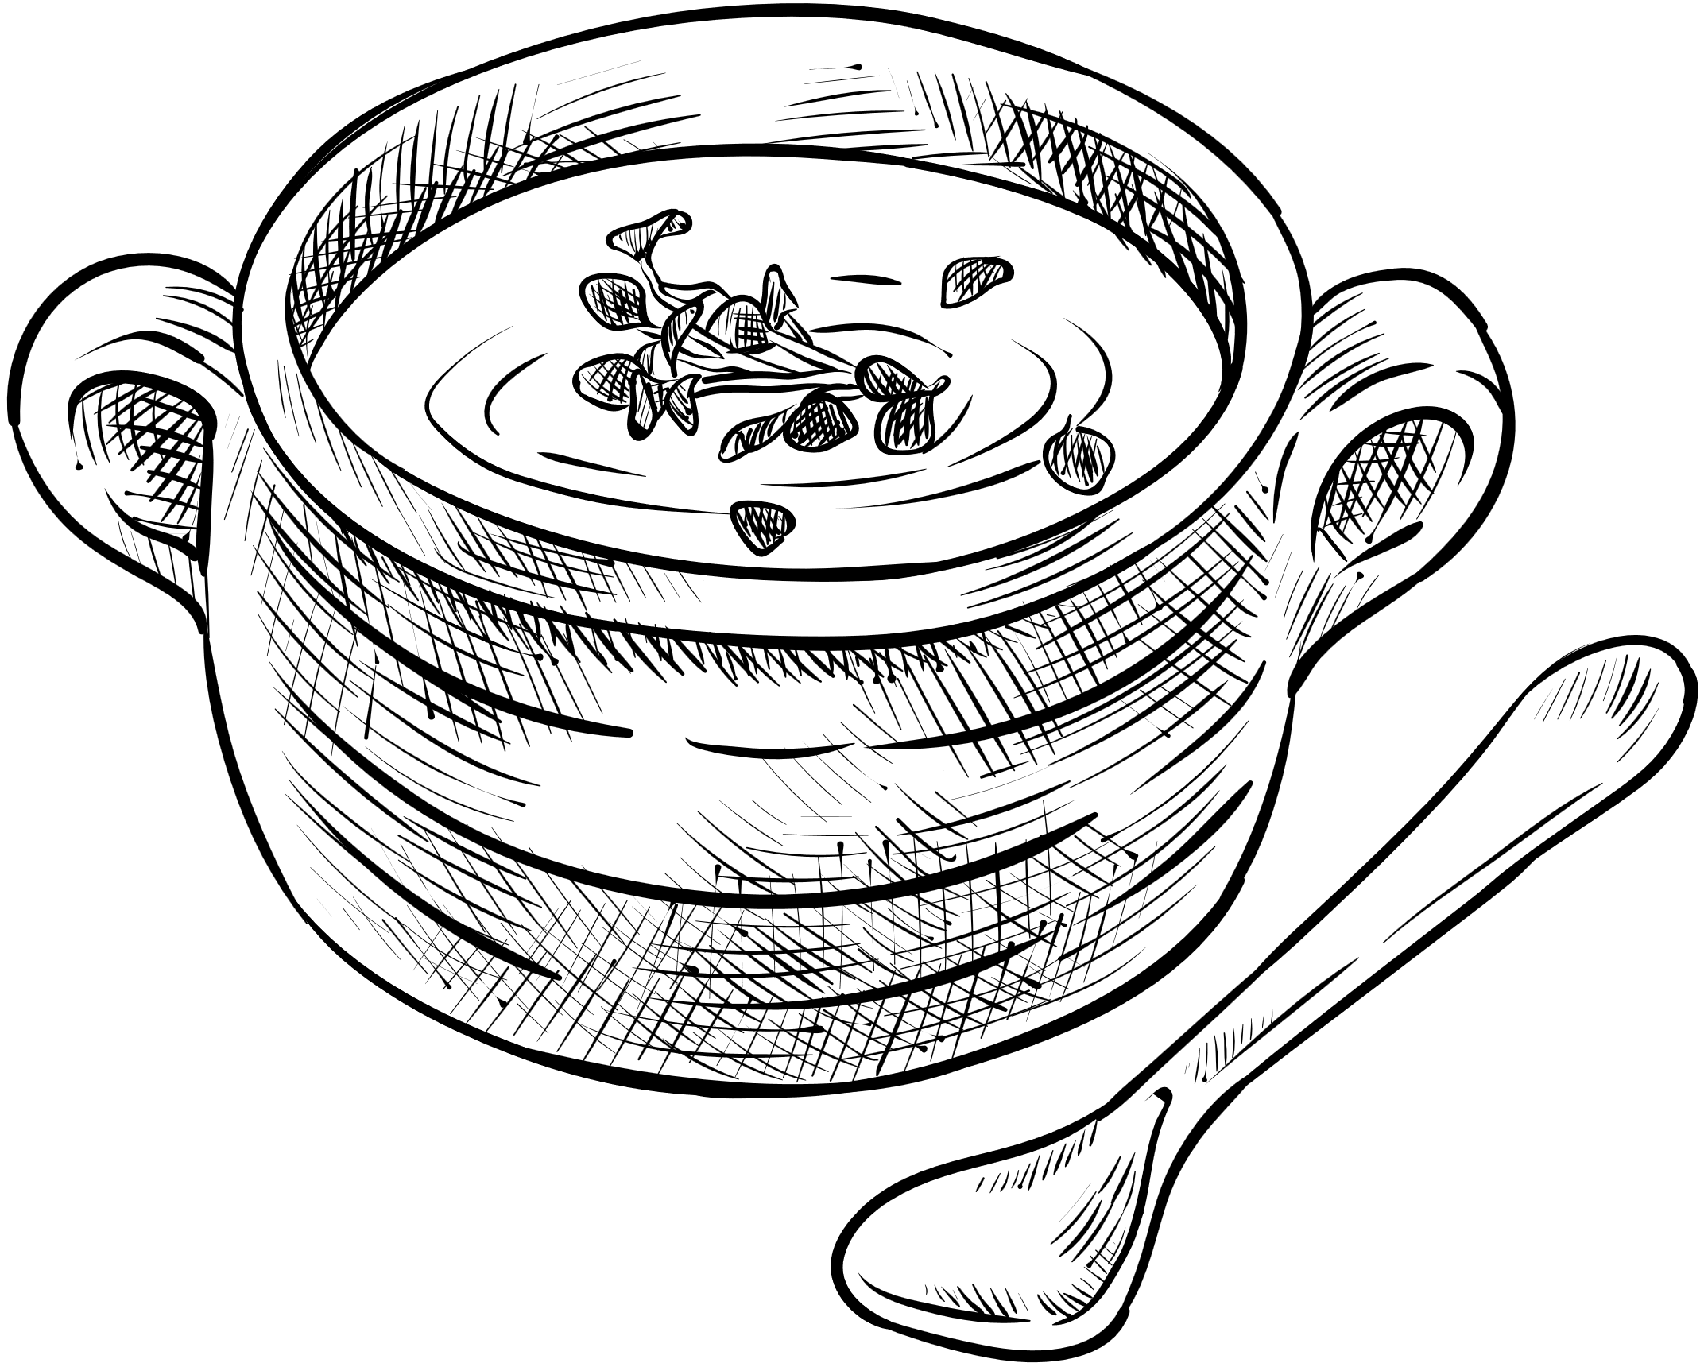
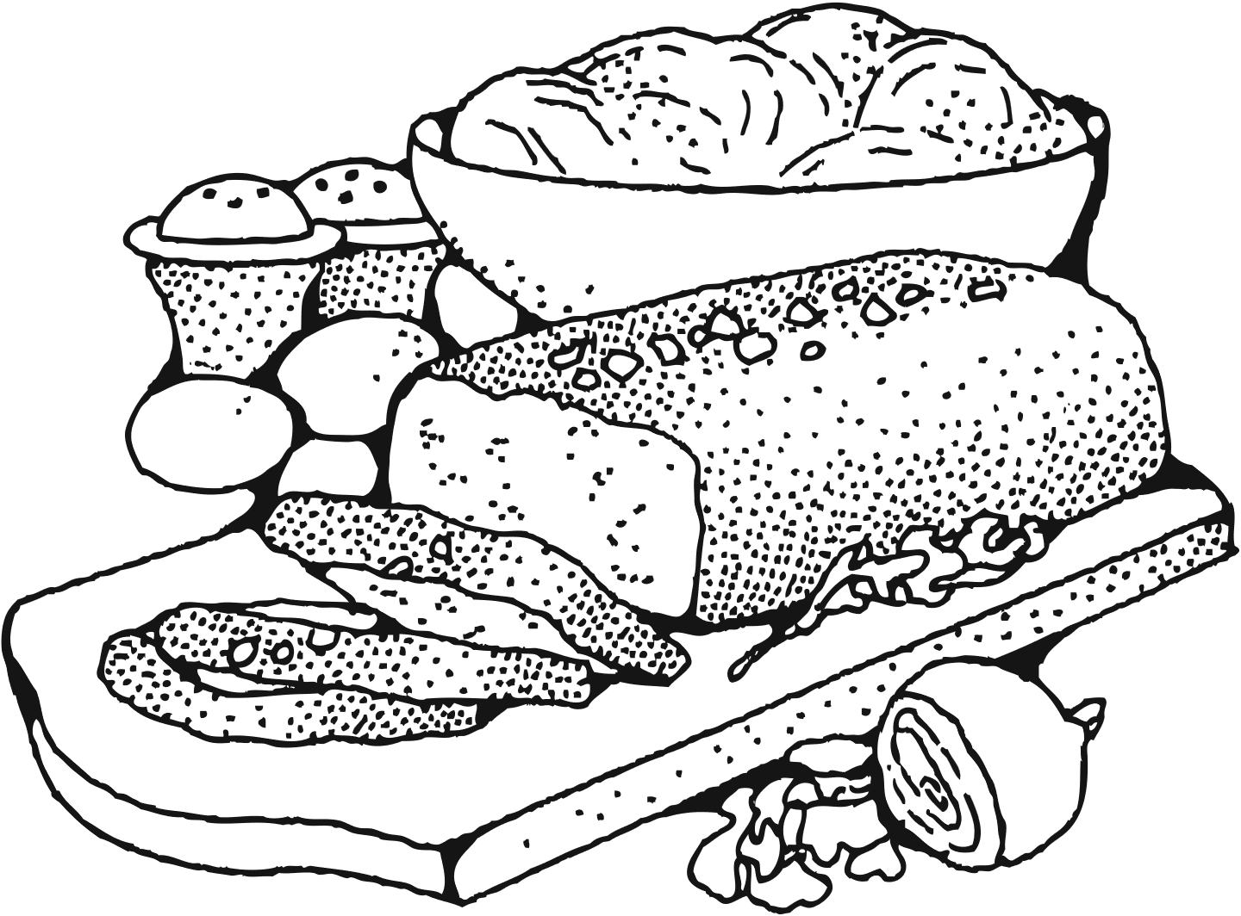
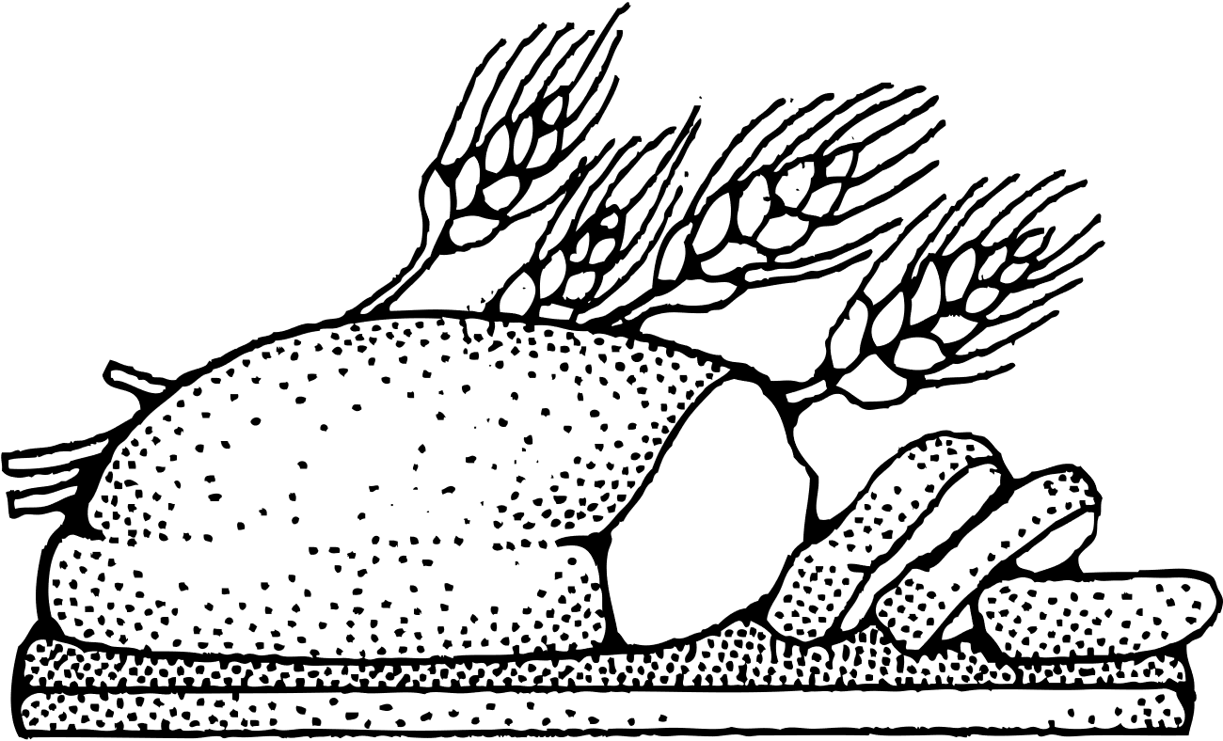
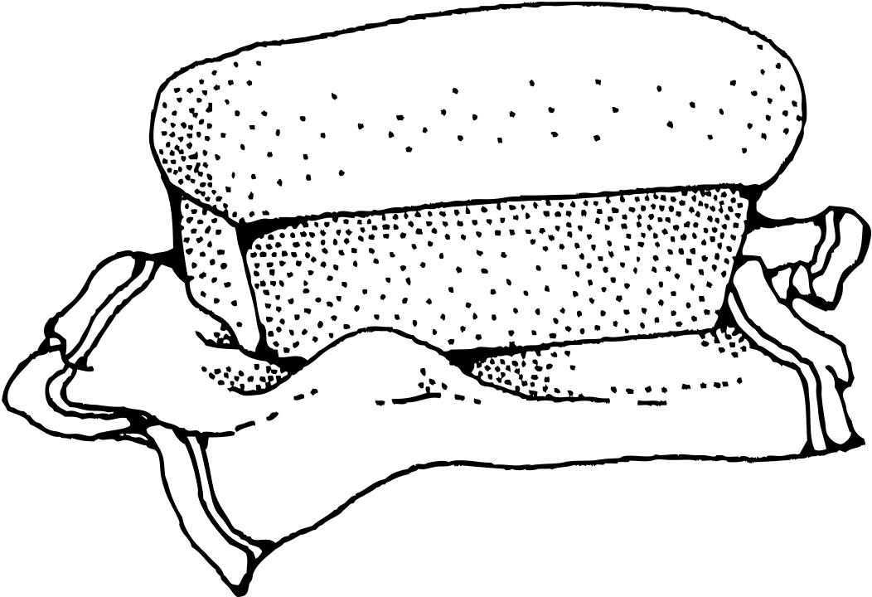
MENU QUOTIDIEN
GSMD
DEJEUNER
SEMAINE DU 02 AU 06 MARS 2026
LUNDI
MARDI
MERCREDI 3
JEUDI
VENDREDI
Plat
SPAGHETTIS BOLOGNAISE
Garniture
Dessert
FRUITS DE SAISON
Plat
POULET AU FOUR
Garniture
FRITES DE POMMES DE TERRE
Dessert
FRUITS DE SAISON
Plat
SIS FRIT SAUCE TOMATE
Garniture
ATTIEKE
Dessert
FRUITS DE SAISON
Plat
FRICASSE DE POULET
Garniture
RIZ AUX CURRY
Dessert
CREPE AU SUCRE

